Slide 1

IDEA PROYECTO: Torre de Unidades de W/R Recicladas
Universidad Santo Tomas seccional Tunja Requerimientos y Diseño de Software Construcción de software Luis Felipe Narvaez Gomez 2021-1

Slide 2
Problemática
Probablemente sean desechadas aun funcionando | Si se quiere volver a utilizar sedebe comprar avitamentos especiales individuales
Si se quiere volver a utilizar sedebe comprar avitamentos especiales individuales | Si se compra cada abitamento por individual se incurre en gastos excesibos de dinero
Si no se encuentra evitamentos especializados | Probablemente sean desechadas aun funcionando
Si se obtiene cada avitamento para uso general de las unidades | Se incurre en desorden de unidades dispuestas en el escritorio de trabajo
Si se obtiene cada avitamento para uso general de las unidades | No tendran control especifico de temperaturas y tasas de consumo electrico
Se pueden utilizar abitamentos menos costosos | Se puede armar una unidad de ectura y escritura de archivos organizada , perzonalizada y con un mayor control de variables fisicas en el sistema
Si se arma una Torre de control de unidades de almacenamiento de informacion | Se ocupara menos espacio en el escritorio
Si se arma una Torre de control de unidades de almacenamiento de informacion | Se podra controlar las variables de temperatura y consumo de energia
Se podra controlar las variables de temperatura y consumo de energia | Se aumentara la vida util de varias de las unidades por un tiempo mas
Se aumentara la vida util de varias de las unidades por un tiempo mas | Se podrá hacer uso de este equipo sin la necesidad de incurrir en nuevos gastos
Unidad descontinuada de CD/DVD de Torre de Pc Antigua | Probablemente sean desechadas aun funcionando
Unidad descontinuada de CD/DVD de NoteBook | Probablemente sean desechadas aun funcionando
Unidad de Almacenamiento descontinuada HDD 500GB | Probablemente sean desechadas aun funcionando
Unidad de almacenamiento HDD de 1TB | Probablemente sean desechadas aun funcionando
Unidad de almacenamiento HDD 2TB | Probablemente sean desechadas aun funcionando
Puertos Varios de Slots de tarjetas de almacenamiento | Probablemente sean desechadas aun funcionando

Slide 3
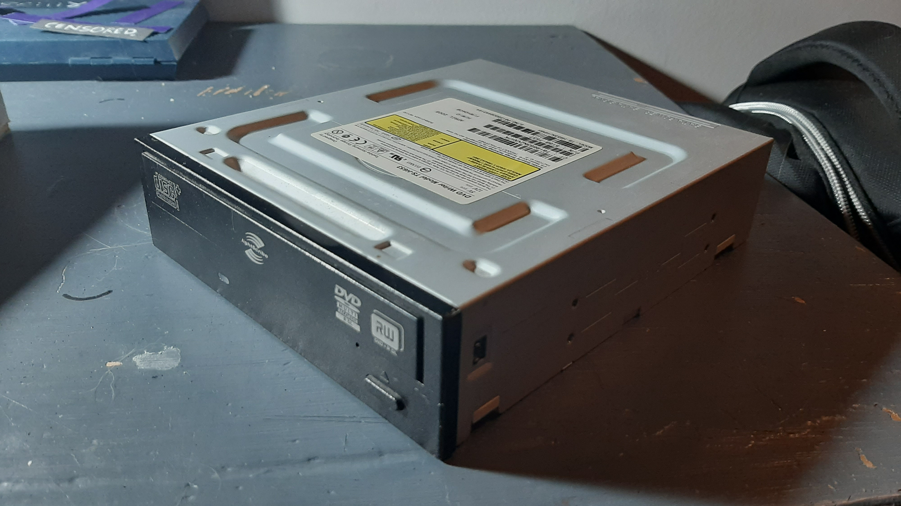
UNIDAD CD/DVD OLD
Utilidades: CD and DVD Reader Unit and Disc Burning Unit
Alimentación Eléctrica: Power Supply 12VDC 1.5A , 5VDC 1.5A
Conexión Serial: [USB 2.0 to SATA/IDE Cable] Conection to Port Hub USB 3.0 or 3.1, Tx_Rx
Variables a Medir: Temperature control for MCU (LM35 _ Fan) , Electrical power consumption (¿¿¿???)
Acciones sobre el Circuito: Serial communication on / off Switch (4N25 _ MOC ) [¿?]
Dimensiones físicas del circuito:

Slide 4
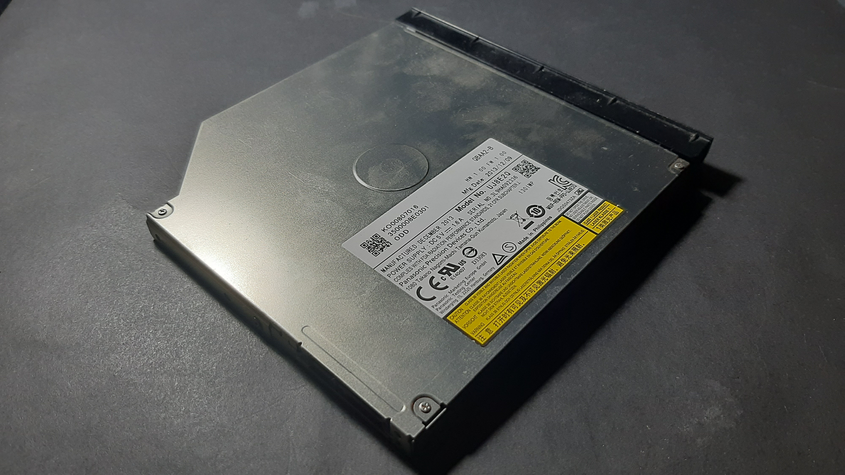
Unidad CD/DVD NoteBook
Utilidades: CD and DVD Reader Unit
Alimentación Eléctrica: NPI
Conexión Serial: [SATA to USB NPI] Conection to Port Hub USB 3.0 or 3.1, Tx_Rx
Variables a Medir: Temperature control for MCU (LM35 _ Fan) , Electrical power consumption (¿¿¿???)
Acciones sobre el Circuito: Serial communication on / off Switch (4N25 _ MOC ) [¿?]
Dimensiones físicas del circuito:

Slide 5
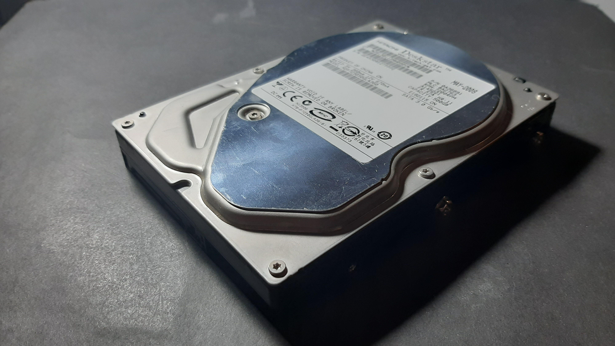
HDD 500GB OLD
Utilidades: 2TB Storage Drive
Alimentación Eléctrica: Power Supply 12VDC 1.5A , 5VDC 1.5A
Conexión Serial: [USB 2.0 SATA] Conection to Port Hub USB 3.0 or 3.1, Tx_Rx
Variables a Medir: Temperature control for MCU (LM35 _ Fan) , Electrical power consumption (¿¿¿???)
Acciones sobre el Circuito: Serial communication on / off Switch (4N25 _ MOC ) [¿?]
Dimensiones físicas del circuito:

Slide 6
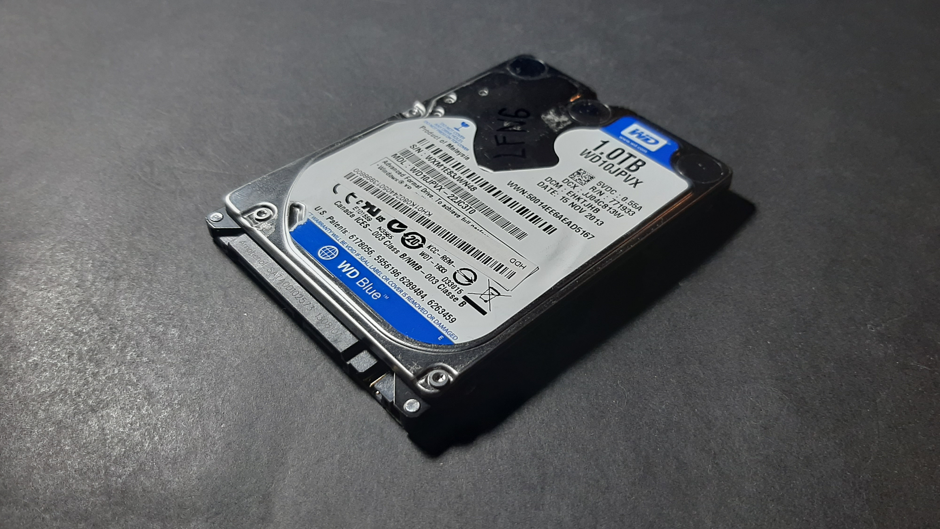
HDD 1.0TB
Utilidades: 2TB Storage Drive
Alimentación Eléctrica: 5VDC 1A
Conexión Serial: [USB 3.0 SATA] Conection to Port Hub USB 3.0 or 3.1, Tx_Rx
Variables a Medir: Temperature control for MCU (LM35 _ Fan) , Electrical power consumption (¿¿¿???)
Acciones sobre el Circuito: Serial communication on / off Switch (4N25 _ MOC ) [¿?]
Dimensiones físicas del circuito:

Slide 7
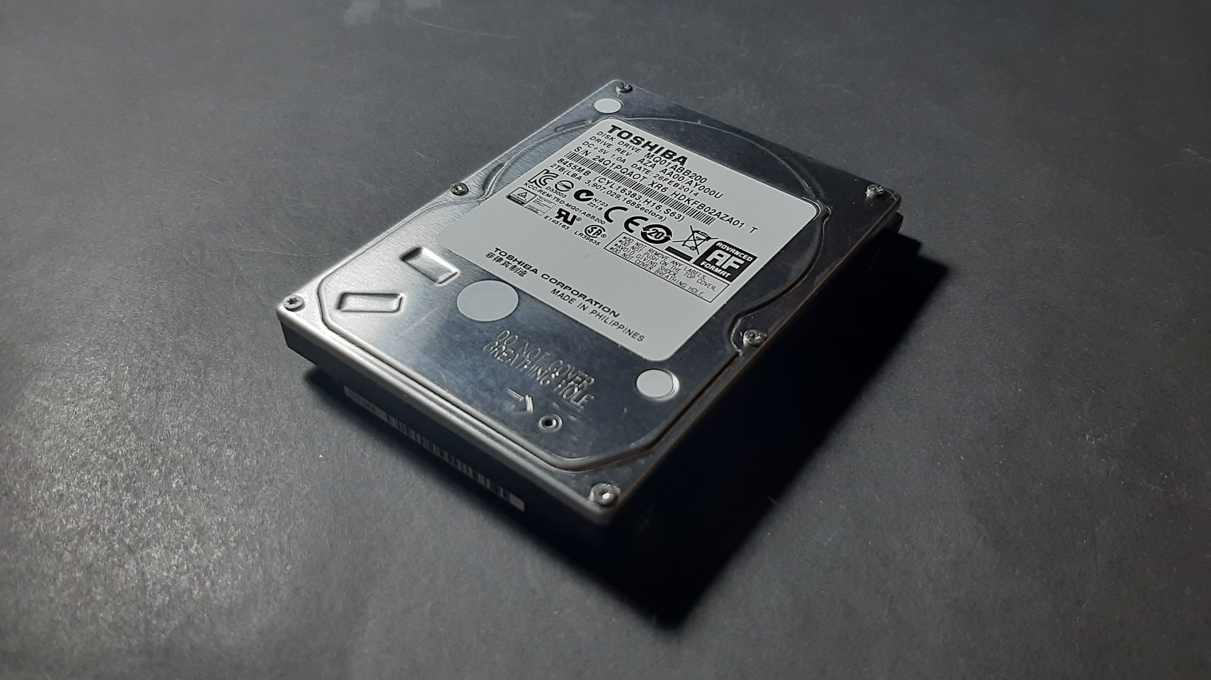
HDD 2TB
Utilidades: 2TB Storage Drive
Alimentación Eléctrica: 5VDC 1A
Conexión Serial: [USB 3.0 SATA] Conection to Port Hub USB 3.0 or 3.1, Tx_Rx
Variables a Medir: Temperature control for MCU (LM35 _ Fan) , Electrical power consumption (¿¿¿???)
Acciones sobre el Circuito: Serial communication on / off Switch (4N25 _ MOC ) [¿?]
Dimensiones físicas del circuito:

Slide 8
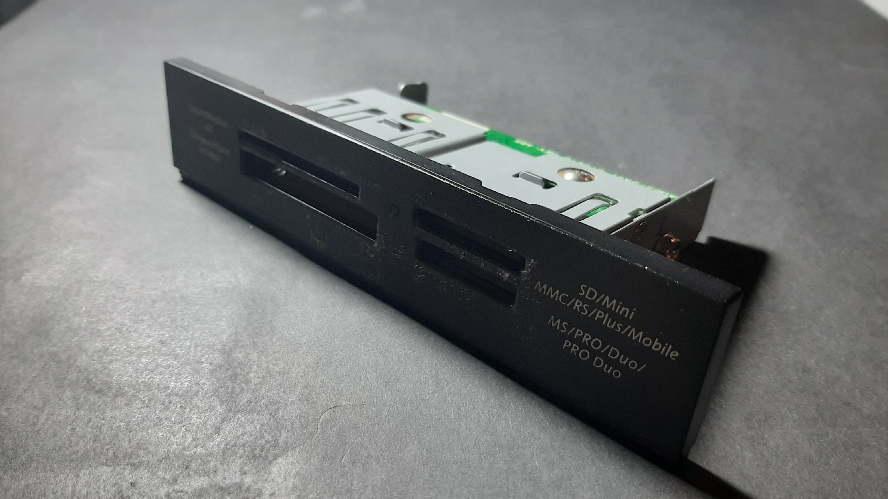
Targets Slots
Utilidades : SmartMedia / xD , Campact Flash I/II/MD , SD/Mini , MMC/RS/Plus/Mobile , MS/PRO/Duo/PRO Duo
Alimentación Eléctrica: Power USB 5VDC 1A
Conexión Serial: [USB 1.0] Conection to Port Hub USB 3.0 or 3.1, Tx_Rx
Variables a Medir: Temperature control for MCU (LM35 _ Fan) , Electrical power consumption (¿¿¿???)
Acciones sobre el Circuito: Serial communication on / off Switch (4N25 _ MOC ) [¿?]
Dimensiones físicas del circuito: Dimension PCB+Al box: , Dimension Plastic Front:

Slide 9
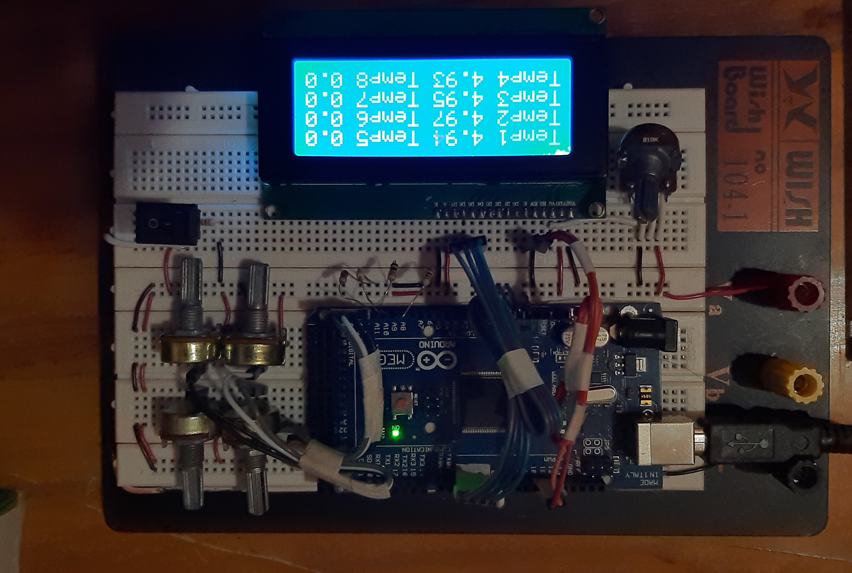
MCU Arduino AT mega 2560
Switch 4N25 _ MOC
LCD 20x4
Arduino
LM35
Sensor Power

Slide 10
Fuentes de Alimentación
MCU ARDUINO AT mega 2560 5VDC 500mA or 1A [ Sensores de Temperatura, Sensores de Corriente, LCD 20x4]
Conexión USB 3.0 , Alimentación por puerto Hub Serial 5VDC 1A [Arduino, Algunas Unidades de lectura y Escritura, Unidad de Tarjetas]
Power Supply 12VDC 1,5A , 5VDC 1.5A [Unidad de CD/DVD Old]
Power Supply 12VDC 1,5A , 5VDC 1.5A [HDD 500GB]
Auxiliar Power 12VDC 1A [LED RGB or UniColor]
Auxiliar Power NPI VDC 1A [Conmutadores]
Auxiliar Power 12VDC 1.5A [Ventiladores]

Slide 11
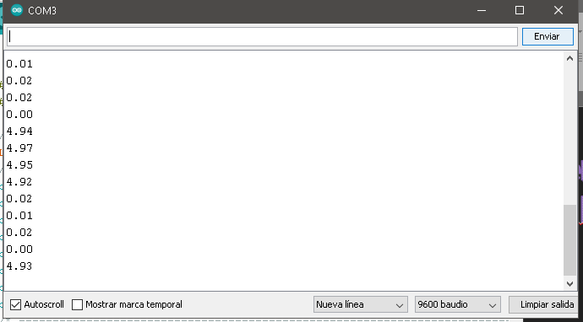

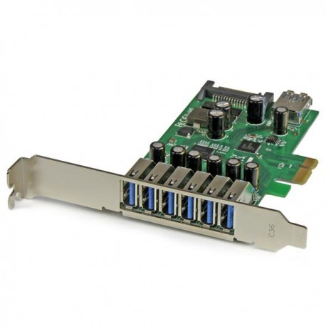




Serial Port/Arduino IDE/Python_Websockets/
Postgress SQL/Dashboard html frontend

Slide 12
